Slide 1
Custo padrão

Slide 2
Custo Padrão
O custo–padrão consiste em técnica de fixar previamente preços para cada produto que a empresa fabrica. Duas das principais razões de se utilizar o custo-padrão:
1 - consistem no uso gerencial das informações; ou
2 - como forma de agilizar os processos de encerramentos mensais.
Ressalta-se que essa forma de custeio não é aceita para avaliação de estoques na data de balanço, exceto quando a diferença for irrelevante.

Slide 3
Custo Padrão
Custo estimado: estabelecido com base em custos de períodos anteriores, ajustados em função de expectativas de ocorrências futuras
Custo padrão: estabelecido com mais critério, representando o custo que determinado produto deveria custar, em condições normais de eficiência da mão-de-obra e dos equipamentos.

Slide 4
Custo Padrão
Finalidades e Utilidades
principal finalidade: planejamento e controle dos custos;
objetivo: fixar uma base de comparação entre o que ocorreu de custo e o que deveria ter ocorrido;
não é uma forma, método ou critério de contabilização de custos, mas sim uma técnica auxiliar;
permitir uma comparação com os custos reais e o padrão;
só tem utilidade à medida que a empresa tem um bom sistema de custo real;
o custo-padrão não elimina o real, nem diminui sua tarefa;
o custo-padrão obriga que a empresa crie registros e controles dos valores em reais de custos
e também das quantidades físicas de fatores de produção utilizados, para que se possa tomar medidas de correção.

Slide 5
Custo Padrão
Fixação do Padrão
depende da sinergia entre a engenharia e o setor de controle de custos:
engenharia responsável pelos aspectos técnicos da produção – levantamento das quantidades físicas (materiais, mão-de-obra, kwh, horas-máquina e etc.);
setor de custos responsável pela transformação dos padrões físicos em valores monetários.
deve ser implantado de forma gradual para o melhor sucesso do próprio sistema;
deve ter aspecto dinâmico, onde melhorias devem ser introduzidas, aumentando a credibilidade e utilidade do custo-padrão.

Slide 6
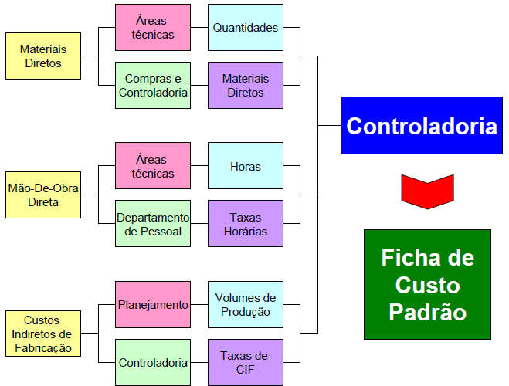
Custo Padrão

Slide 7
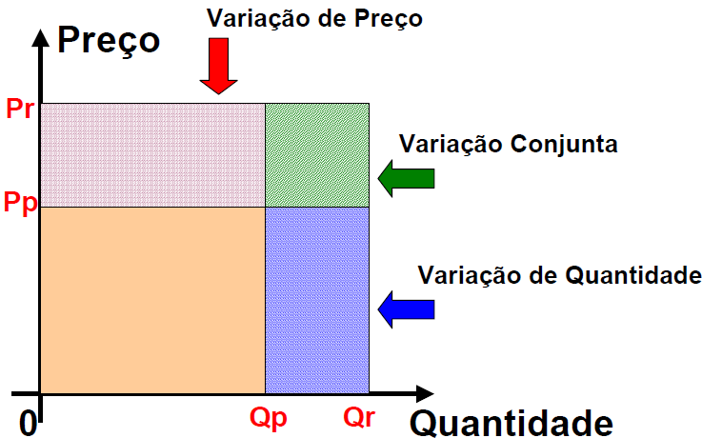
Custo Padrão

Slide 8
Cálculo das variações
Variação de quantidade = diferença de quantidade X preço Padrão
Variação de preço = Diferença de preco X Quantidade Padrão
Variação mista = diferença da quantidade X diferença de preço

Slide 9
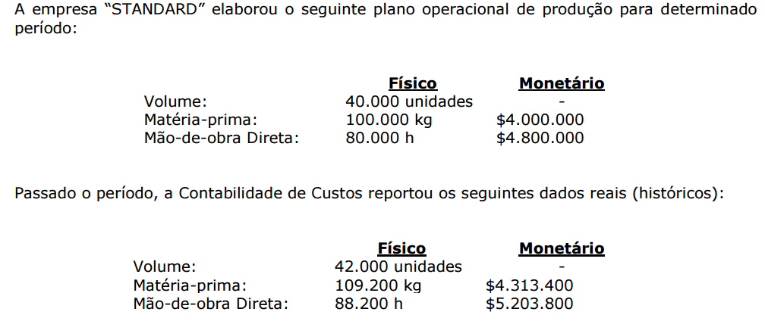
Exemplo

Slide 10
Custo Padrão
MP
100.000 kg / 40.000 unidades = 2,5 kg / unid
R$4.000.000 / 100.000 kg = R$40,00 kg
2,5 kg * R$40,00 = R$100,00 (custo padrão)
MOD
80.000 horas / 40.000 unidades = 2 horas / unid
R$4.800.000 / 80.000 horas = R$60,00 hora
2 horas * R$60,00 = R$120,00 (custo padrão)
Custo Real
MP
109.200 kg / 42.000 unidades = 2,6 kg / unid
R$4.313.400 / 109.200 kg = R$39,50 kg
2,6 kg * R$39,50 = R$102,70
MOD
88.200 horas / 42.000 unidades = 2,1 horas / unid
R$5.203.800 / 88.200 horas = R$59,00 hora
2,1 horas * R$59,00 = R$123,90 (custo padrão)

Slide 11
Cálculo das variações
Variação de quantidade = diferença de quantidade X preço Padrão
Variação de preço = Diferença de preço X Quantidade Padrão
Variação mista = diferença da quantidade X diferença de preço

Slide 12
A Paraguaçu produtos químicos produz, entre outros produtos, uma pasta limpadora, com os seguintes custos para cada tubo:
Pede-se calcular, por unidade produzida, as seguintes variações, em $. Indicar se a variação é favorável (F) ou Desfavorável (D):
a) De eficiência no uso do material; b) De preço na compra do material; c) Mista no custo do material; d) De eficiência no uso da mão-de-obra direta; e) De preço (taxa) da mão-de-obra direta; f) Mista no custo da mão-de-obra direta.

